Slide 1
Sok-2009 Forelesning 2
Eirik Eriksen Heen
Førsteamanuensis
05.09.2022
Notes:
Tallenes tale

Slide 2
Plan framover (tentativ)
Tentativ dato for gruppe presentasjon
Uke 43: 24-28 oktober
Innlevering av gruppe arbeid
Uke 45: Fredag 11.11 klokken 14:00
Innleverings frist for individuell innlevering
Uke 47 ish…

Slide 3
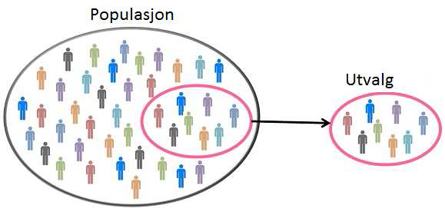
«Typer statistikk»
Populasjon: alle i gruppen vi ønsker å se på
Utvalg: alle som er i innsamlet data
Deskriptiv statistikk
Beskriver dataen vi har
Gir oss informasjon om utvalget
Statistisk inferens
Trekker konklusjoner om populasjonen
Gir oss «informasjon» om populasjonen

Slide 4
Stokastisk forsøk
Stokastisk betyr tilfeldig
Alle mulige resultater er kjent
Men kun et utfall inntreffer
Eksempler
Resultatet av et terningkast
Resultatet av en tilfeldig trekning
Kaste et pengestykke
Summen av to terningkast
Et stokastisk denoteres ofte X

Slide 5
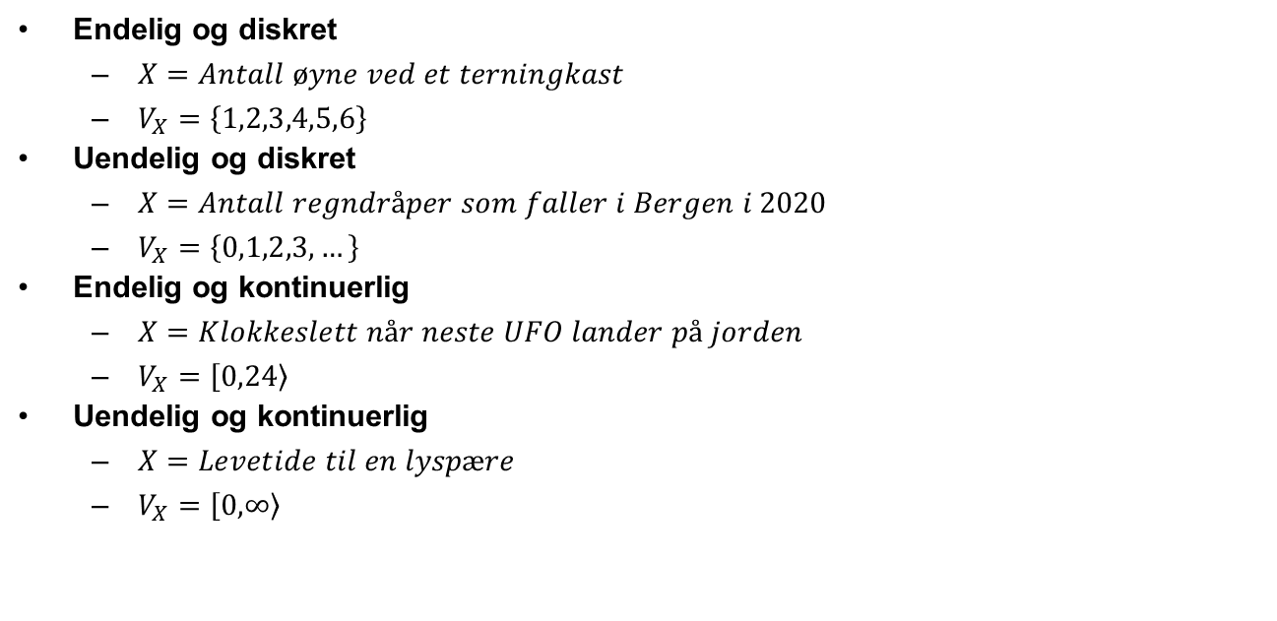
Diskret og kontinuerlig Endelig og uendelig
Diskret: tellelig
Endelig og diskret
$X=Antall øyne ved et terningkast$
$V_{X}=\left\{1,2,3,4,5,6\right\}$
Uendelig og diskret
$X=Antall regndråper som faller i Bergen i 2020$
$V_{X}=\left\{0,1,2,3,…\right\}$
Endelig og kontinuerlig
$X=Klokkeslett når neste UFO lander på jorden$
$V_{X}=\left[0,\right.\left.24\right\rangle$
Uendelig og kontinuerlig
$X=Levetide til en lyspære$
$V_{X}=\left[0,\right.\left.∞\right\rangle$
Notes:
For forholdstall

Slide 6
Tallfesting av sannsynlighet
Det er i hovedsak 3 måter å tallfeste en sannsynlighet
Hvis all utfall er like sannsynlige
Uniform sannsynlighetsmodell (terningkast)
Hvis vi utfører mange forsøk kan vi beregne relativ frekvens
Kaste en øl kork mange ganger og registrerer hvilken side lander opp
Hvis vår grad av tro gir uttrykk for muligheten for at en hendelse skal skje eller ikke
Subjektiv sannsynlighet
Hva tror du er sannsynligheten at du får C på eksamen i Sok-2009

Slide 7
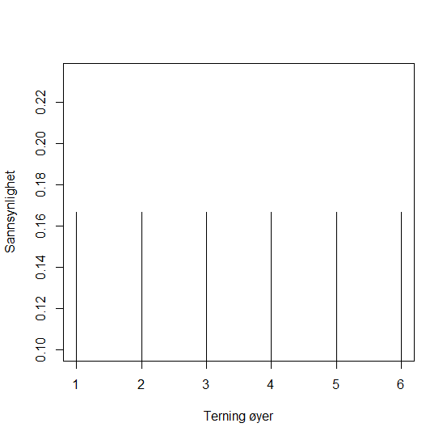
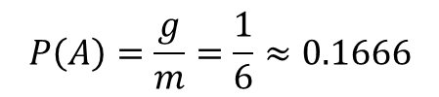
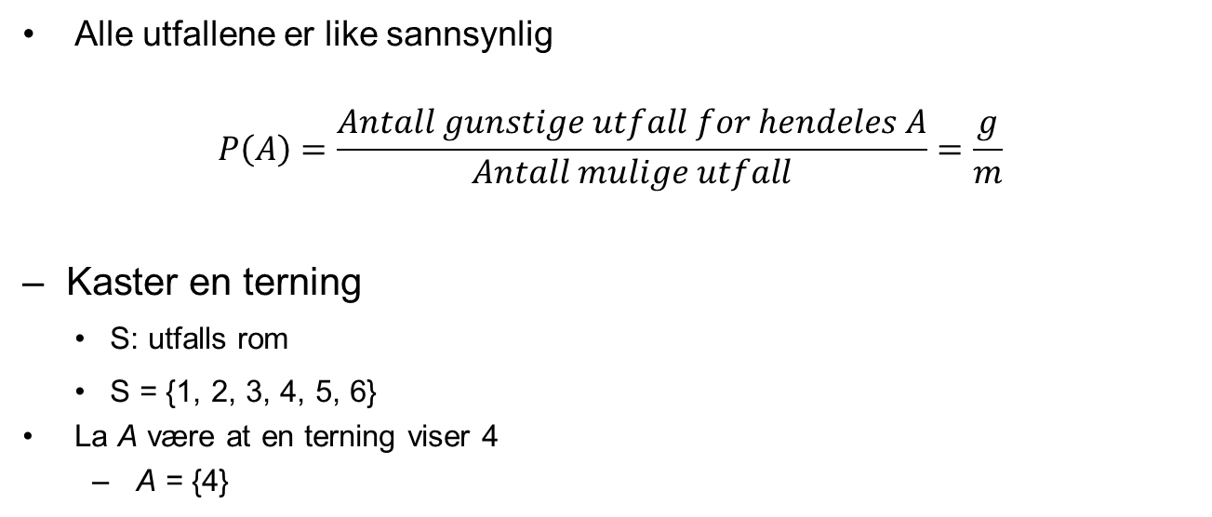
Uniform sannsynlighet
Alle utfallene er like sannsynlig
$$P\left(A\right)=\frac{Antall gunstige utfall for hendeles A}{Antall mulige utfall}=\frac{g}{m}$$
Kaster en terning
S: utfalls rom
S = {1, 2, 3, 4, 5, 6}
La A være at en terning viser 4
A = {4}
$$P\left(A\right)=\frac{g}{m}=\frac{1}{6}≈0.1666$$
Notes:
P(A) sannsyneligheten for at A skal skje

Slide 8
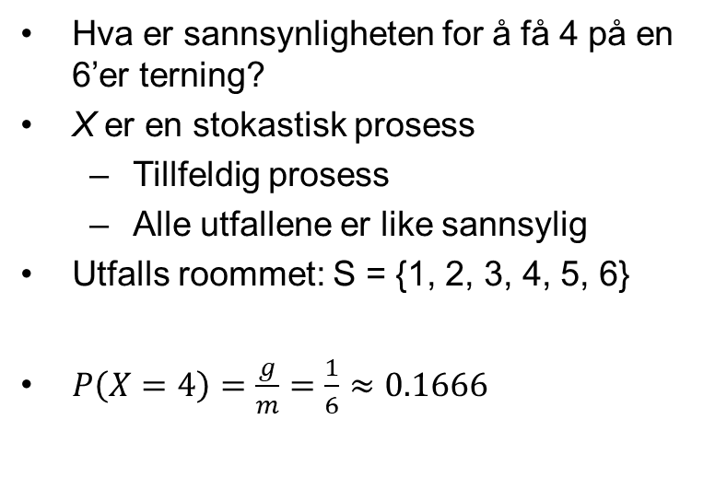
Statistisk notasjon
Hva er sannsynligheten for å få 4 på en 6’er terning?
X er en stokastisk prosess
Tillfeldig prosess
Alle utfallene er like sannsylig
Utfalls roommet: S = {1, 2, 3, 4, 5, 6}
$P\left(X=4\right)=\frac{g}{m}=\frac{1}{6}≈0.1666$

Slide 9
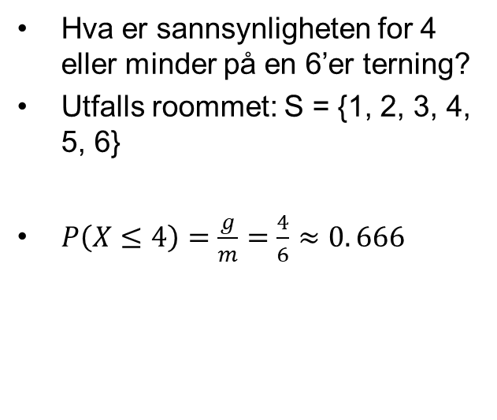
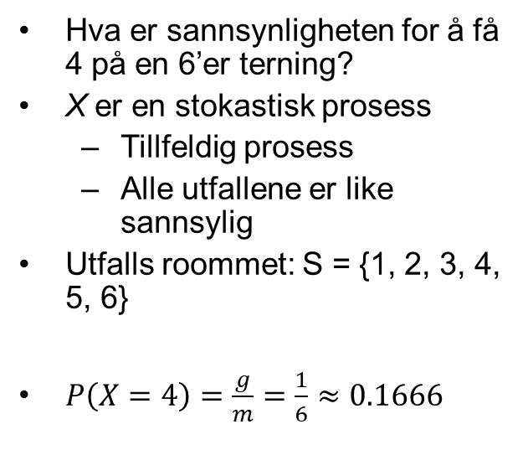
Statistisk notasjon
Hva er sannsynligheten for å få 4 på en 6’er terning?
X er en stokastisk prosess
Tillfeldig prosess
Alle utfallene er like sannsylig
Utfalls roommet: S = {1, 2, 3, 4, 5, 6}
$P\left(X=4\right)=\frac{g}{m}=\frac{1}{6}≈0.1666$
Hva er sannsynligheten for 4 eller minder på en 6’er terning?
Utfalls roommet: S = {1, 2, 3, 4, 5, 6}
$P\left(X≤4\right)=\frac{g}{m}=\frac{4}{6}≈0. 666$
Kumulativ sannsynlighet!
Punkt sannsynlighet!

Slide 10
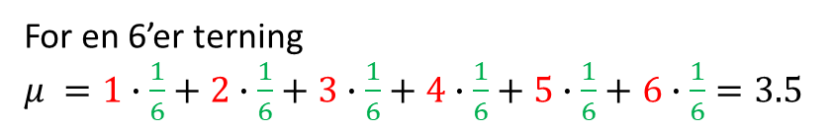
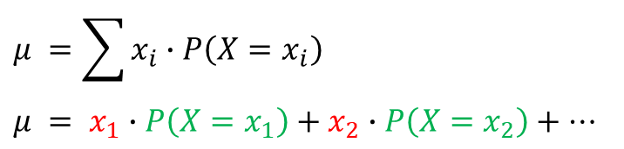
Forventningsverdi
Hva forventer vi fra en diskret fordeling?
Fra en vanlig terning er gjennomsnittet av veldig mange kast 3.5
$$μ =\sum{x_{i}∙P\left(X=x_{i}\right)}$$
$$μ = x_{1}∙P\left(X=x_{1}\right)+x_{2}∙P\left(X=x_{2}\right)+…$$
For en 6’er terning
$μ =1∙\frac{1}{6}+2∙\frac{1}{6}+3∙\frac{1}{6}+$ $4∙\frac{1}{6}+$ $5∙\frac{1}{6}+$ $6∙\frac{1}{6}=3.5$

Slide 11
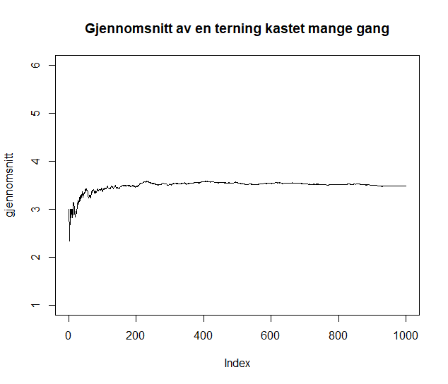
Store talls lov (law of large numbers)
Gitt mange nok observasjoner
Målt gjennomsnitt konvergerer mot forventningsverdi
Dette betyr ikke at en du har rullet mange lave tall på en terning så kommer det til å komme høye tall!
Gamblers’ fallacy
I større datasett kan vi være rimelig sikker at vårt målte gjennomsnitt er nært det sanne gjennomsnittet/forventningsverdi
Gitt at dataen er samlet ordentlig inn

Slide 12
Diskrete fordeling
Diskrete: Tellelige heltall
Binomisk fordeling
Trekk med tilbakelegg
Teller antall utfall
Poissonfordeling
Antall utfall innenfor tidsintervall eller område
Finnes mange flere!
Gir oss sannsynligheten for gitte utfall
Summen av alle utfall må bli 1!

Slide 13

Binomisk fordeling
Kjennetegn:
Registrerer om en hendelse A opptrer eller ikke
Suksess eller ikke suksess
Sannsynligheten for A, P(A), er den samme i all n delforsøkene
Delforsøkene er statistisk uavhengige av hverandre
I løpet av de n delforsøkene vil hendelsen A inntreffe x ganger
X er da en binomisk fordelt variabel
Tidligere eksempel
Kaste 3 mynter
3 delforsøk
Kaste 1 terning
1 delforsøk
Defekte vare
$$X\sim B(n,p)$$

Slide 14
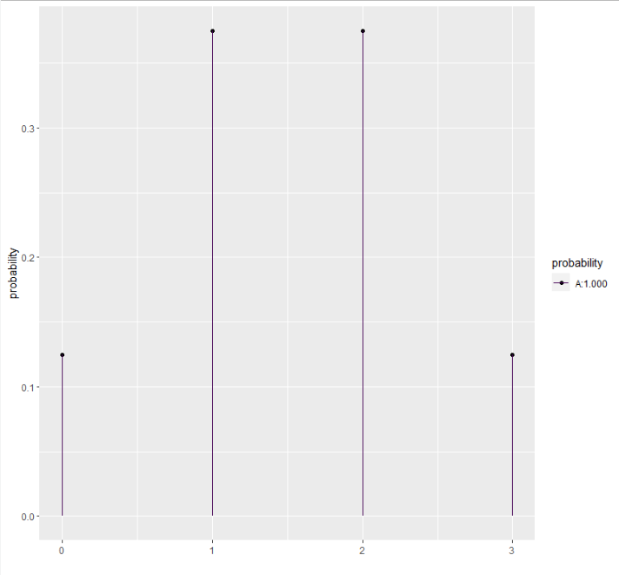
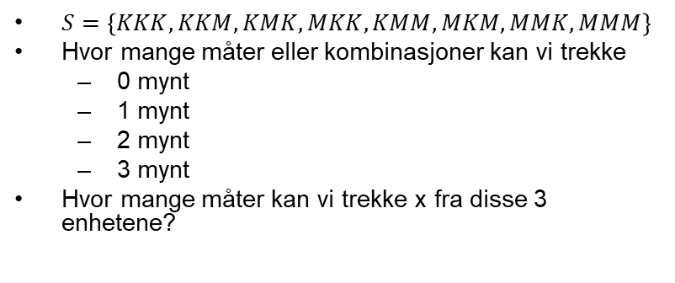
Binomisk fordeling, 3 mynter
$S=\left\{KKK,KKM,KMK,MKK,KMM,MKM,MMK,MMM\right\}$
Hvor mange måter eller kombinasjoner kan vi trekke
0 mynt
1 mynt
2 mynt
3 mynt
Hvor mange måter kan vi trekke x fra disse 3 enhetene?
library(mosaic)
xpbinom(3 , size = 4, prob = 0.5)

Slide 15
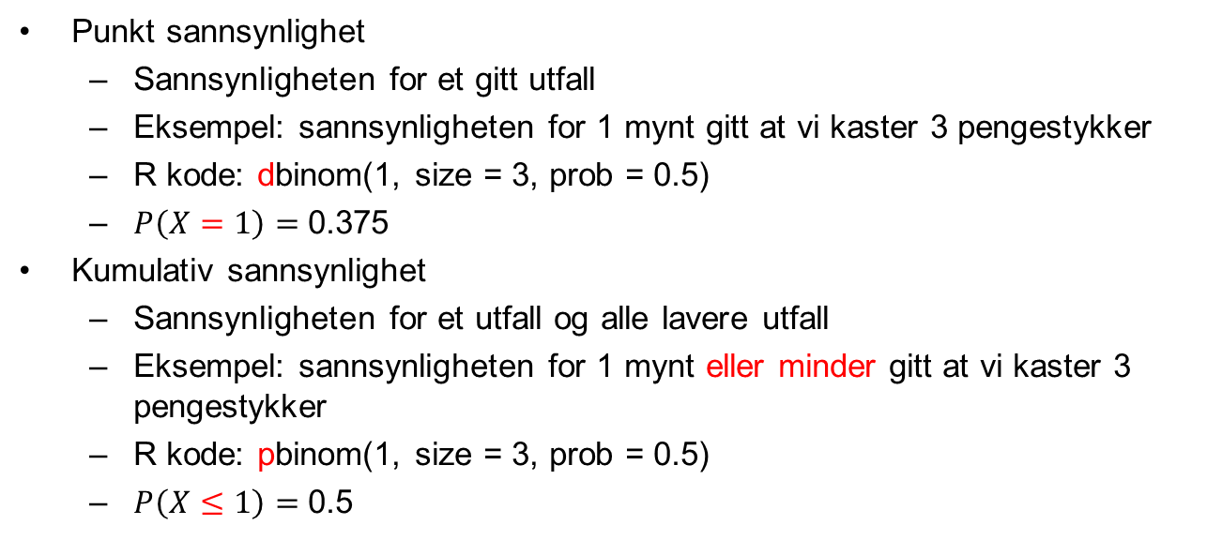
Binomisk fordeling, 3 mynter
Punkt sannsynlighet
Sannsynligheten for et gitt utfall
Eksempel: sannsynligheten for 1 mynt gitt at vi kaster 3 pengestykker
R kode: dbinom(1, size = 3, prob = 0.5)
$P\left(X=1\right)=$0.375
Kumulativ sannsynlighet
Sannsynligheten for et utfall og alle lavere utfall
Eksempel: sannsynligheten for 1 mynt eller minder gitt at vi kaster 3 pengestykker
R kode: pbinom(1, size = 3, prob = 0.5)
$P\left(X≤1\right)=$0.5

Slide 16
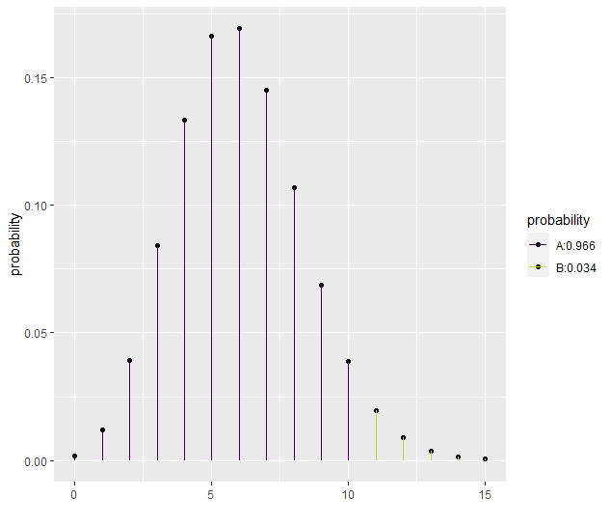

Binomisk fordeling
x=10
n=60
Prob=0.1
Studenter består eksamen
Binomisk fordi en enkelte student består eller ikke består!
Antar at alle har en 10% å ikke består
Av 60 som tar Sok-2009
Hva er sjansen for at 10 eller mindre ikke består?
$$P\left(X≤10\right)=0.966$$
Notes:
Summen av alle sannsynligheter = 100% = 1

Slide 17
Poissonfordeling
Vanskelig å finne opp gode eksempler
Brukes når man er interessert i antall ganger en bestemt hendelse inntreffer innenfor en bestemt tid eller innenfor et bestemt rom
La A være en hendelse som oppfyller følgene kriterier
Antall ganger A forekommer i et vilkårlig tidsintervall (eller romintervall) er uavhengig av antall ganger A forkommer i et annet vilkårlig intervall
Sannsynligheten for at A kan forekomme flere ganger samtidig (eller samme sted) kan neglisjeres
Det forventede antall ganger, λ, som A forekommer i hvert tidsintervall (eller romintervall) er konstant, det vil si at λ er uavhengig av tid og rom

Slide 18



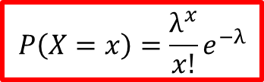
Poissonfordeling
X er antall ganger A forekommer i et gitt intervall
$$X\sim Poisson(λ)$$
$$P\left(X=x\right)=\frac{λ^{x}}{x!}e^{−λ}$$
$$E\left(X\right)=λ$$
$$Var\left(X\right)=λ$$

Slide 19
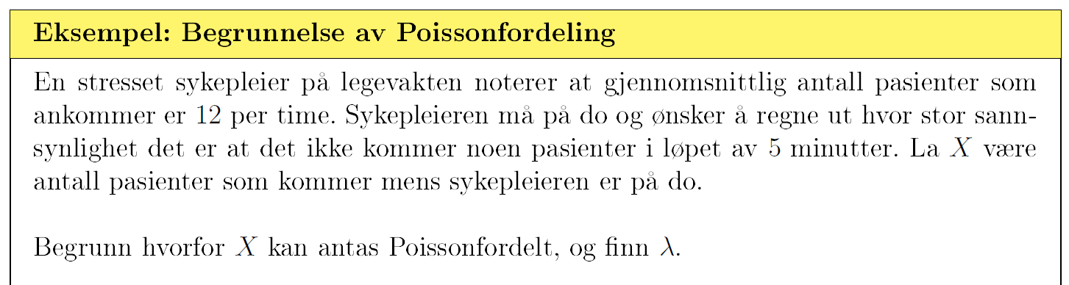
Poissonfordeling

Slide 20
Poissonfordeling

Slide 21
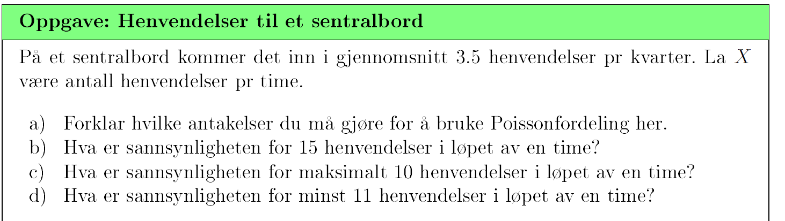

Slide 22
Kontinuerlige sannsynlighetsfordelinger
Kontinuerlige sannsynlighetsfordelinger
ikke kan liste opp alle de mulige verdiene
Diskret fordeling:
Antall seksere ved 1 terningkast (verdiene 0, 1, 2, 3, 4 og 5 kan forekomme)
Antall samtaler i løpet av en dag (verdiene 0, 1, 2, 3, . . . kan forekomme)
Kontinuerlig fordeling:
Høyde/vekt på tilfeldig person (uendelig antall verdier over 0 kan forekomme)
1.82 m eller 1.8235 eller 1.823579…
Målefeil ved bruk av måleinstrumenter (uendelig antall verdier kan forekomme)
Nå er X en kontinuerlig stokastisk variabel

Slide 23
Kontinuerlige sannsynlighetsfordelinger
Uansett hvilke 2 verdier man henter fra en kontinuerlig fordeling, så vil det være uendelig mange verdier mellom disse.
$$P\left(X=\text{1.823579}2541457…m\right)=?$$

Slide 24
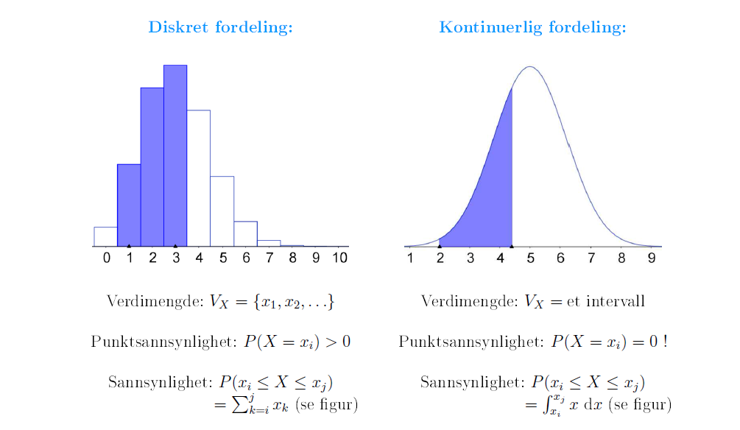
Diskret vs kontinuerlig
Notes:
Arealet under graphen lik 1

Slide 25
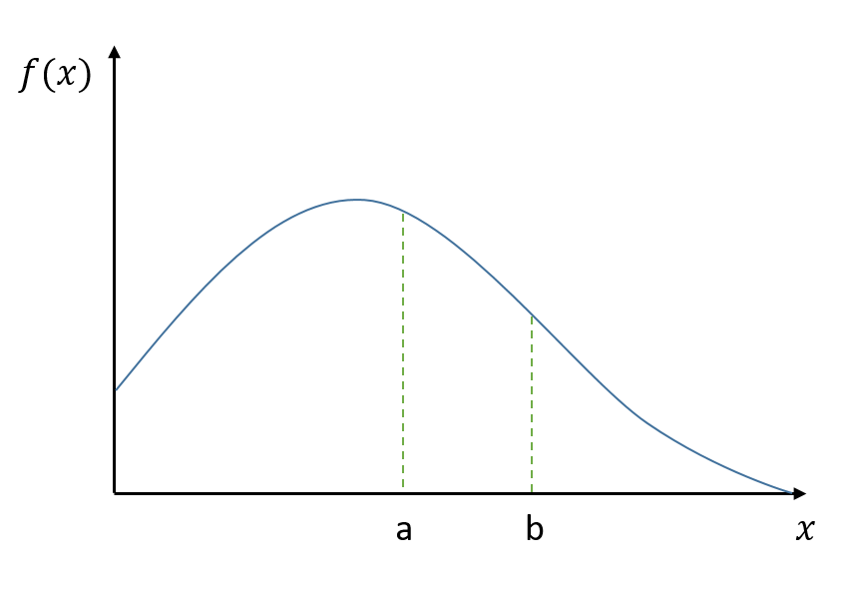
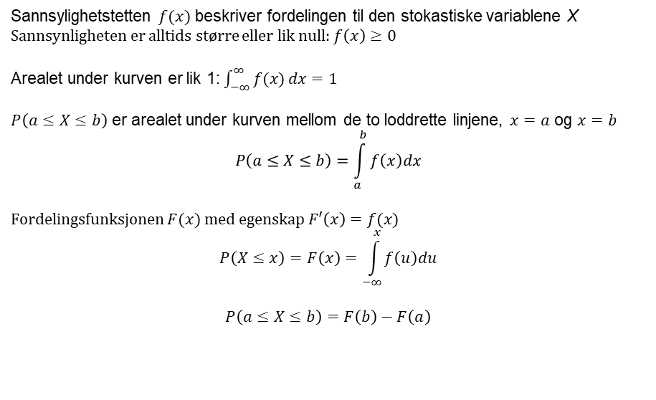
Sannsynlighetstetthet / kontinuerlig sannsynlighetsfordeling
Sannsylighetstetten $f(x)$ beskriver fordelingen til den stokastiske variablene X
Sannsynligheten er alltids større eller lik null: $f\left(x\right)≥0$
Arealet under kurven er lik 1:$\int_{−∞}^{∞}{f(x)}dx=1$
$P\left(a≤X≤b\right)$ er arealet under kurven mellom de to loddrette linjene, $x=a$ og $x=b$
$$P\left(a≤X≤b\right)=\int_{a}^{b}{f\left(x\right)dx}$$
Fordelingsfunksjonen $F(x)$ med egenskap $F′\left(x\right)=f(x)$
$$P\left(X≤x\right)=F\left(x\right)=\int_{−∞}^{x}{f\left(u\right)du}$$
$$P\left(a≤X≤b\right)=F\left(b\right)−F\left(a\right)$$

Slide 26
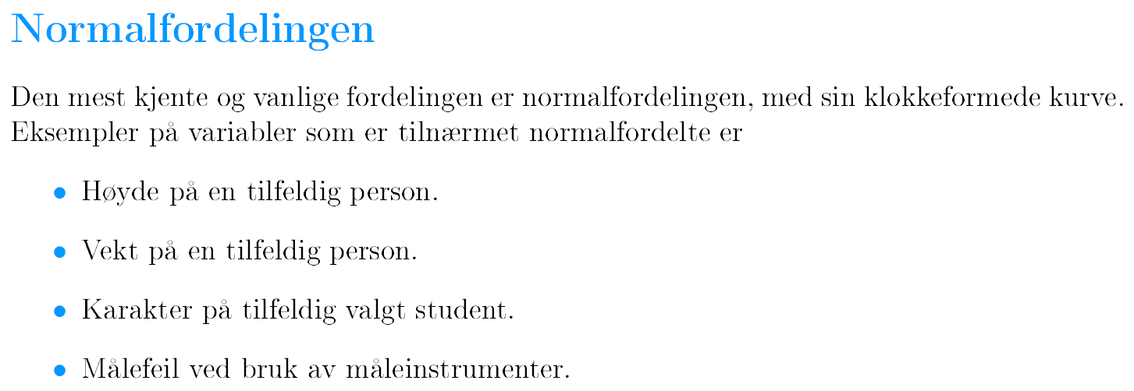
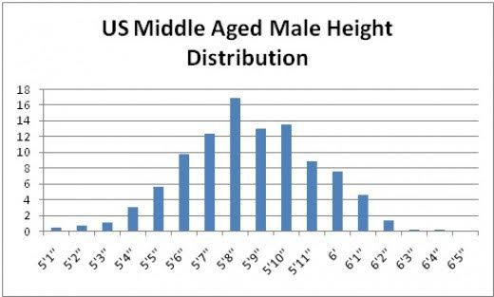
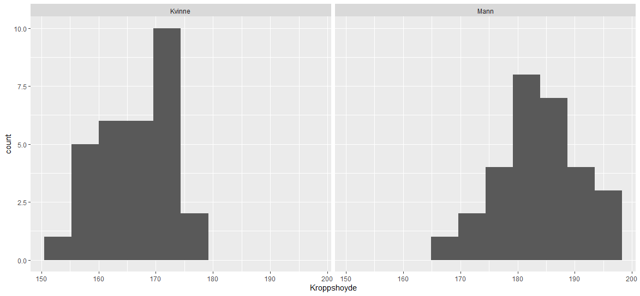
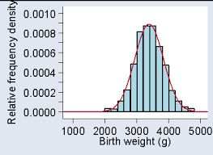

Slide 27
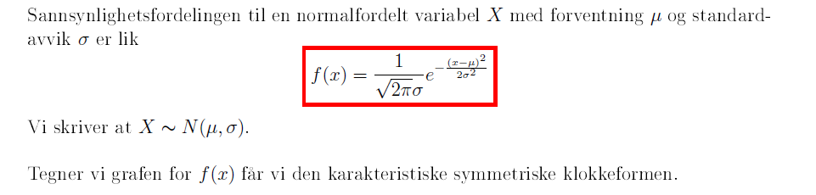
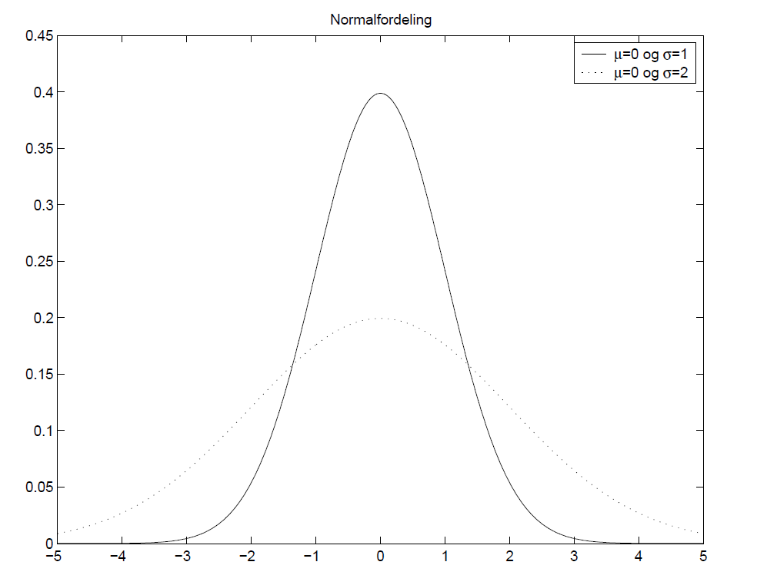

Normalfordeling
$$P\left(X≤1\right)$$
Notes:
Fra minus uendelig til uendelig
To parameter her my og sigma
My er midt I distrubusjonen og distrubusjonene er symetrisk om my
68% ,
Si noe om sannsynligheten for å like et halvt standardavvik fra forventningsverdien

Slide 28
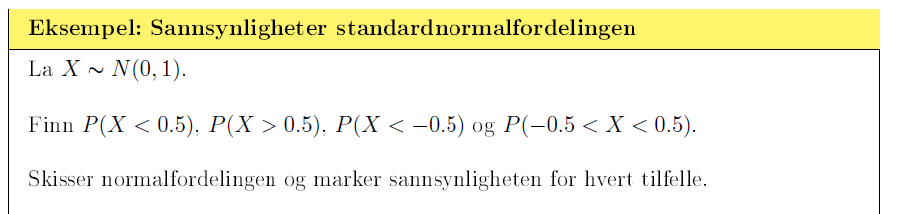
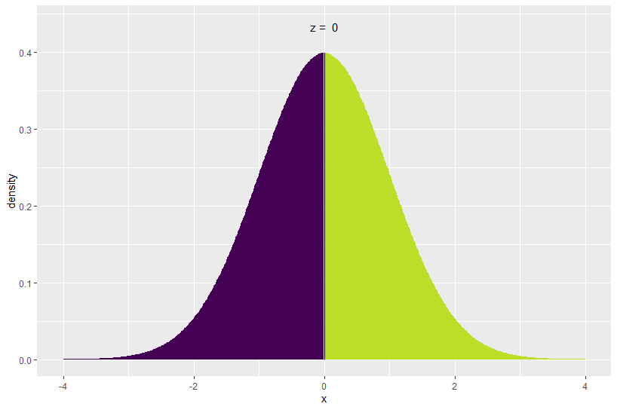
Med mosaic
xpnorm(avgresning, gjennomsnitt, standardavvik)
xpnorm(0, mean = 0, sd = 1)
For et område så to måter
xpnorm(c(-1,0), mean = 0, sd = 1)
Eller
pnorm(0, mean=0,sd=1) - pnorm(1, mean=0,sd=1)

Slide 29

$$P\left(X≤0.5\right)$$

Slide 30

$P\left(−0.5≤X≤0.5\right)$

Slide 31
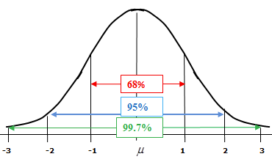
Gjennomsnitts høyde: 175
Standardavvik: 11
Årsaken til at vi ønsker å ha det normalfordelt, er kjennetegnene ved normalfordelingen.

Slide 32
Normal fordeling
For studentene i spøreundersøkelsen har vi følgene tall
Gjennomsnitts høyde: 175
Standardavvik: 11
Hvis vi pluker ut en tilfelig student fra denne gruppen.
Hva er sannsyligheten for at hen er under 186?
xpnorm(186, mean = 175, sd = 11)

Slide 33
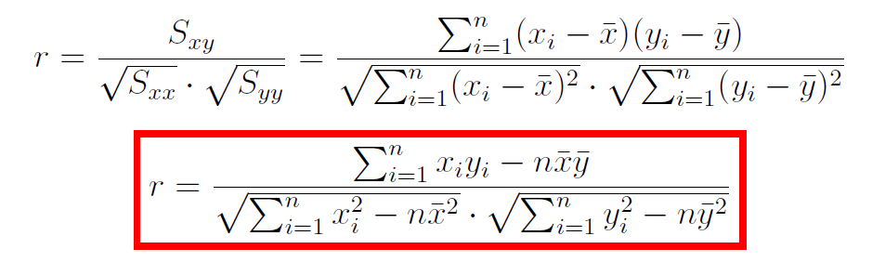
Samvariasjon – korrelasjon
Korrelasjon er et mål på samvariasjon. Dette sier noe om hvor stor grad og i hvilken retning endrer to variabler seg i forhold til hverandre.
Det finnes mange ulike mål på korrelasjon, men det mest brukte er:
Der s er standardavviket til henholdsvis x og y.

Slide 34
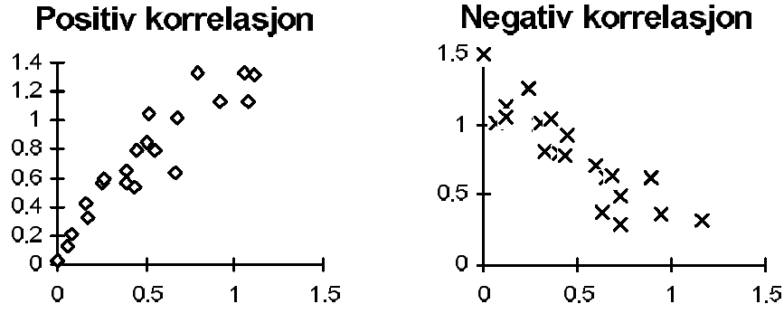
Nøkkeltall, Pearsons r
Nøkkeltallet som angir datamatrisens tilpasning til en lineær sammenheng
Målet på samvariasjon vil ligge fra –1 til +1, der –1 sier at det er perfekt negativ samvariasjon, mens +1 sier at det er det er perfekt positiv samvariasjon.
Pearsons r = 0 viser at variablene er uavhengige av hverandre.

Slide 35
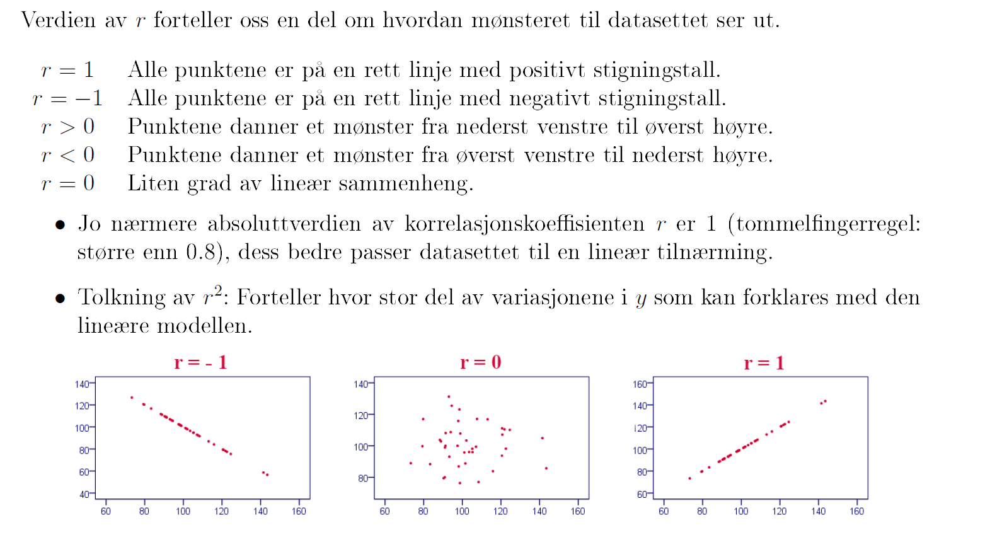
w

Slide 36
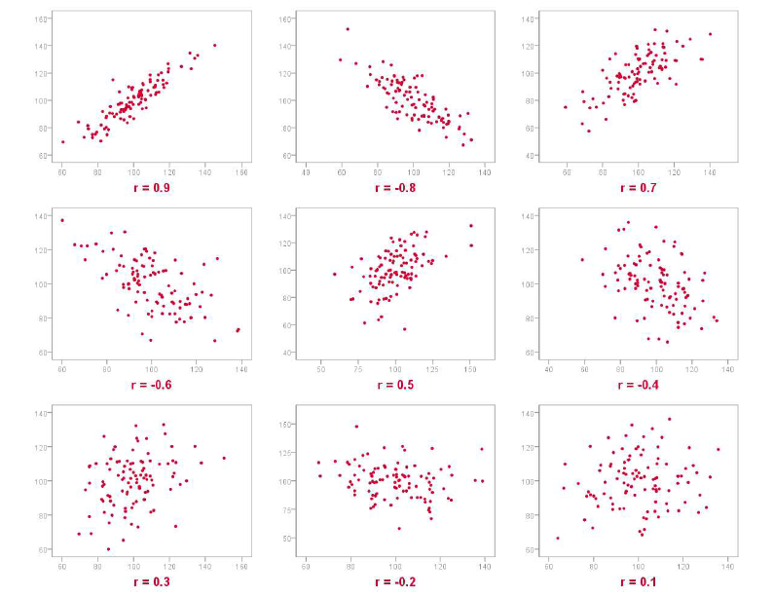

Slide 37
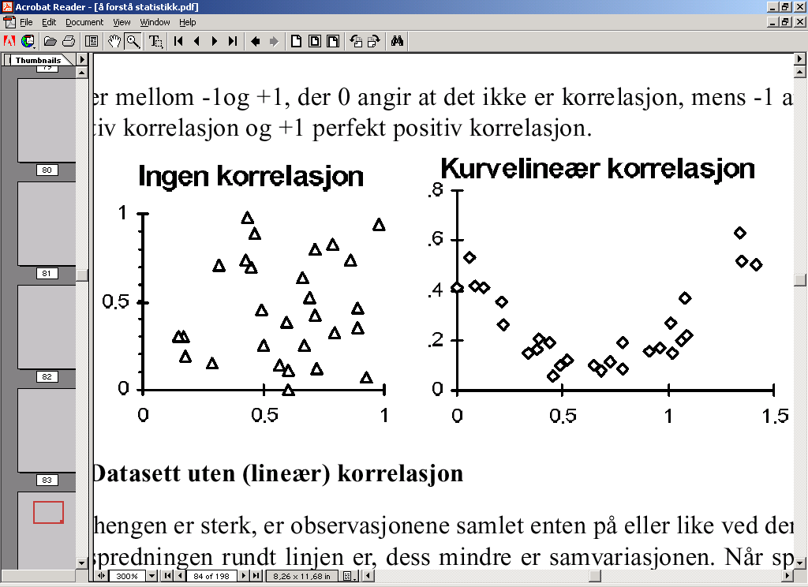

Slide 38
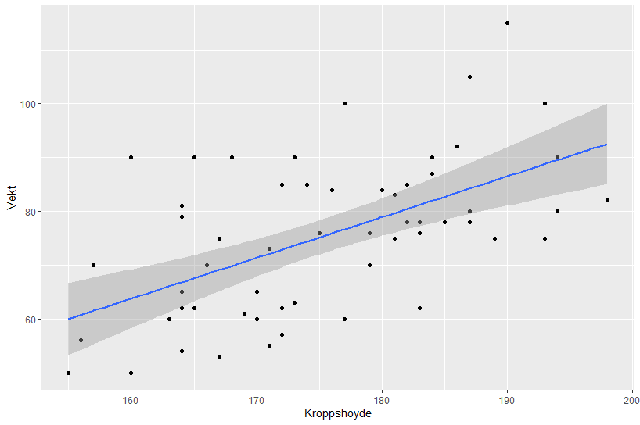
R: cor(x,y)

Slide 39
Experimental / study design

